Slide 1
BANDTEC – DIGITAL SCHOOL – GERAÇÃO FUTURA
CURSO DE TECNOLOGIA EM ANÁLISE E DESENVOLVIMENTO DE SISTEMAS
Next-Streaming
INTEGRANTES:
Alex Celestino da Silva
Carlos Guilherme Rodrigues Pedro dos Santos
Ester Paixão De Aquino
Fernando Caraça Correa
Gustavo Henrique Martins Gonçalves
Vitor Leonardo Gonçalves de Oliveira Silva

Slide 2

NEXT STREAMING
Nosso time
Alex Celestino
Carlos Guilherme
Ester Paixão
Fernando Correa
Vitor Leonardo
Gustavo Henrique

Slide 3
CONTEXTO
TRANSMISSÃO ONLINE
JOGOS
ASCENSÃO
PERFORMANCE

Slide 4
JUSTIFICATIVA / OBJETIVOS
MONITORAMENTO
OTIMIZAÇÃO
ANÁLISE DE FALHAS
DESEMPENHO
USER EXPERIENCE
LUCRO

Slide 5
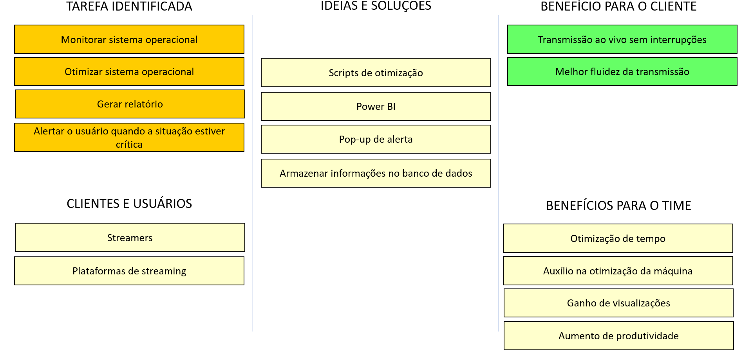
CANVAS

Slide 6
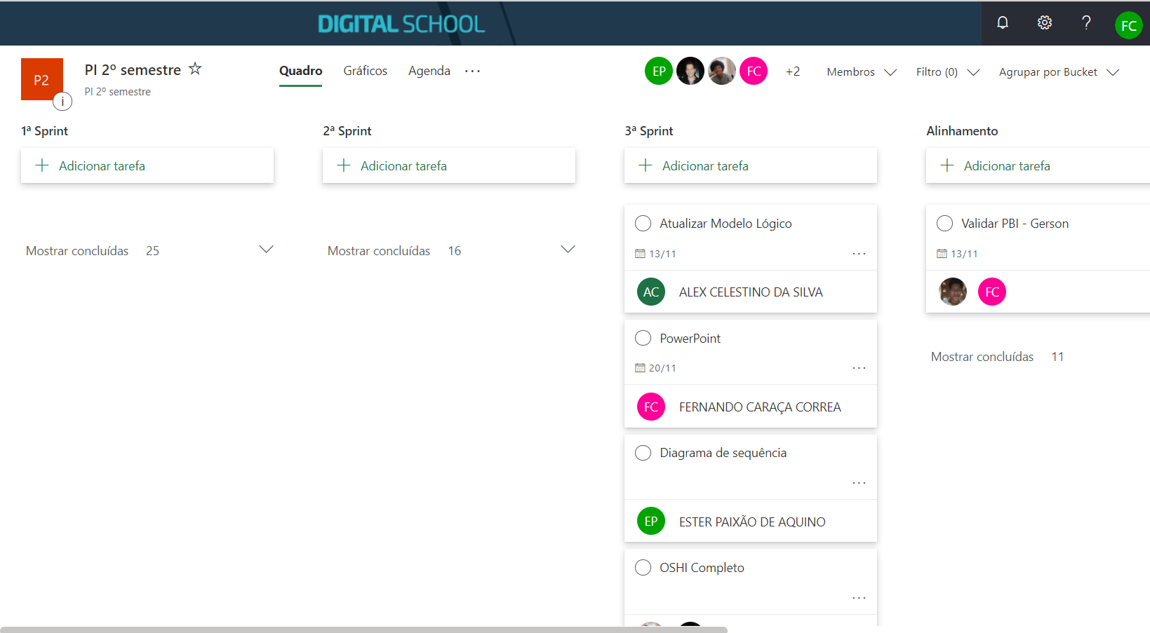
PLANEJAMENTO

Slide 7
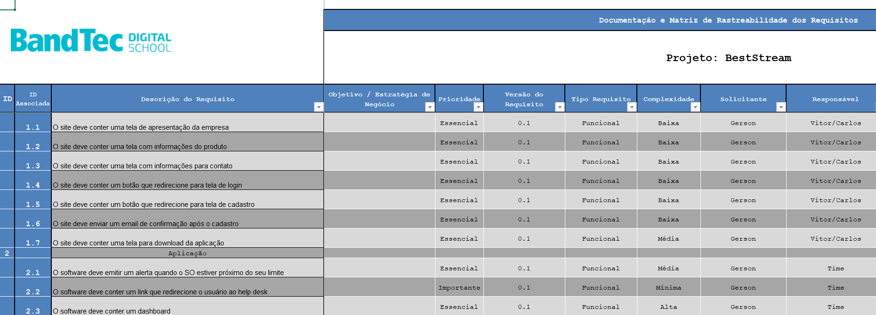
REQUISITOS

Slide 8
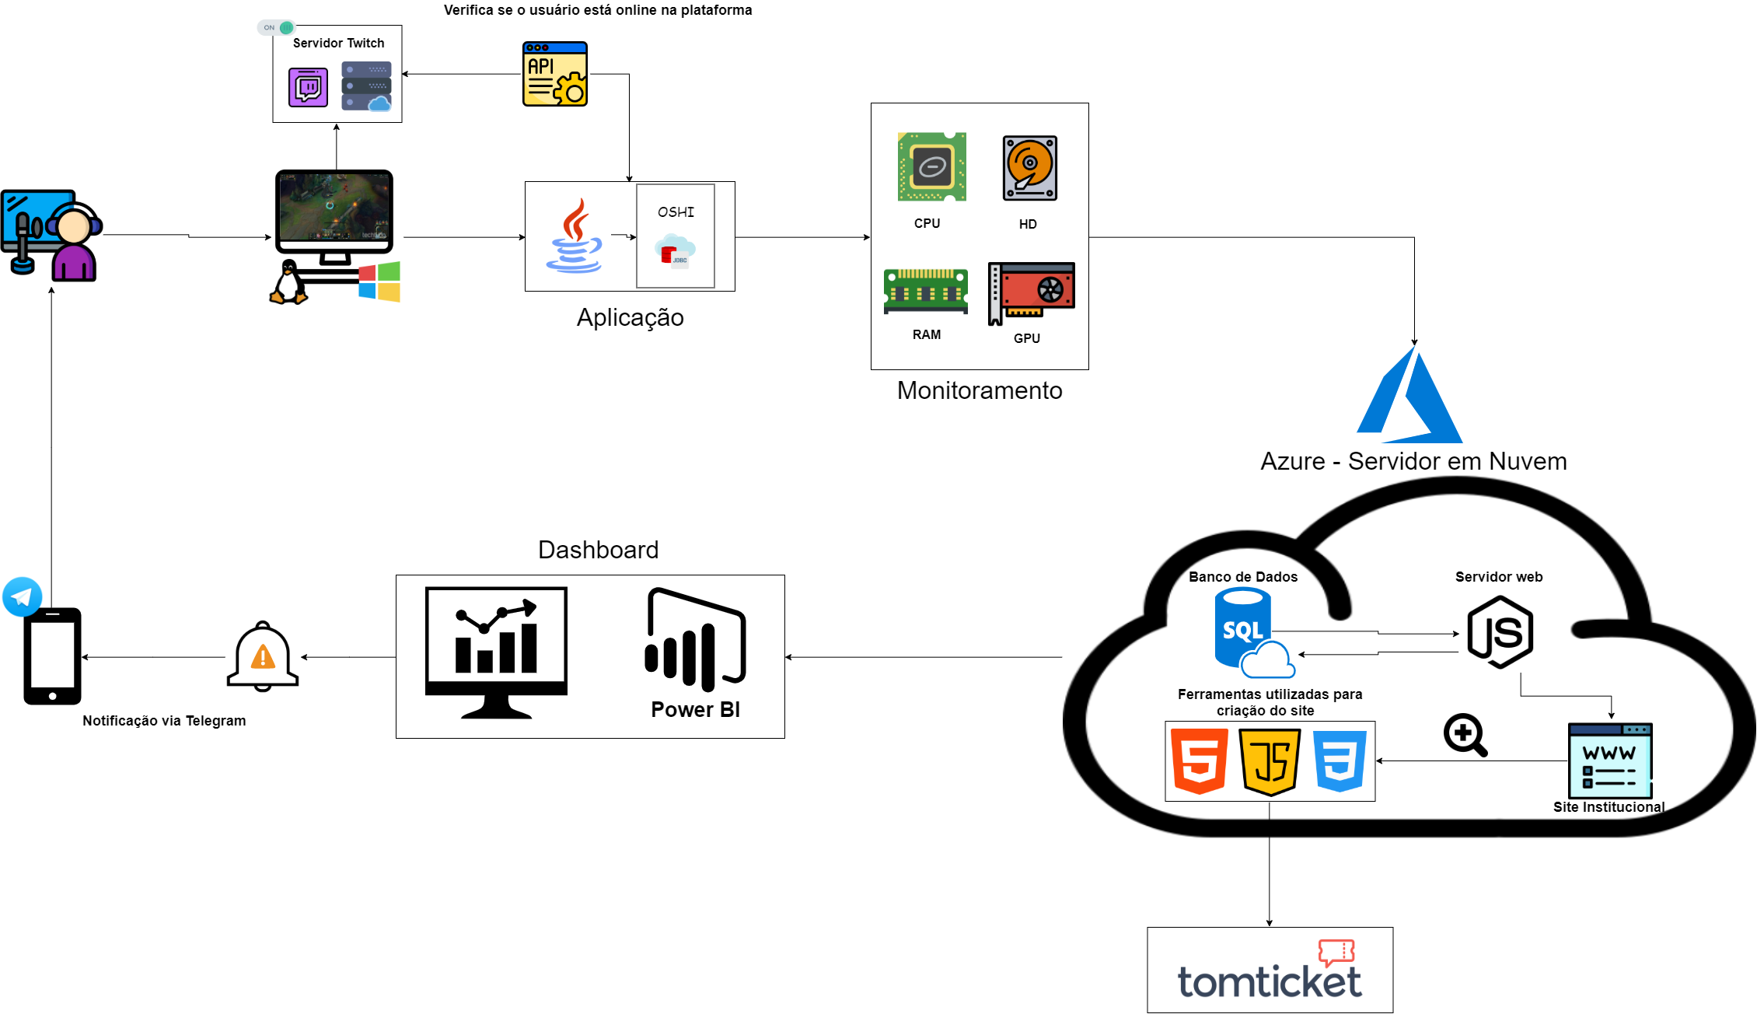
SOLUÇÃO TÉCNICA

Slide 9
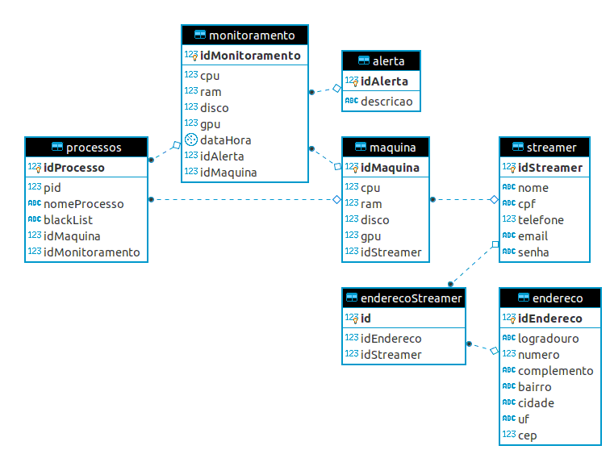
BANCO DE DADOS

Slide 10
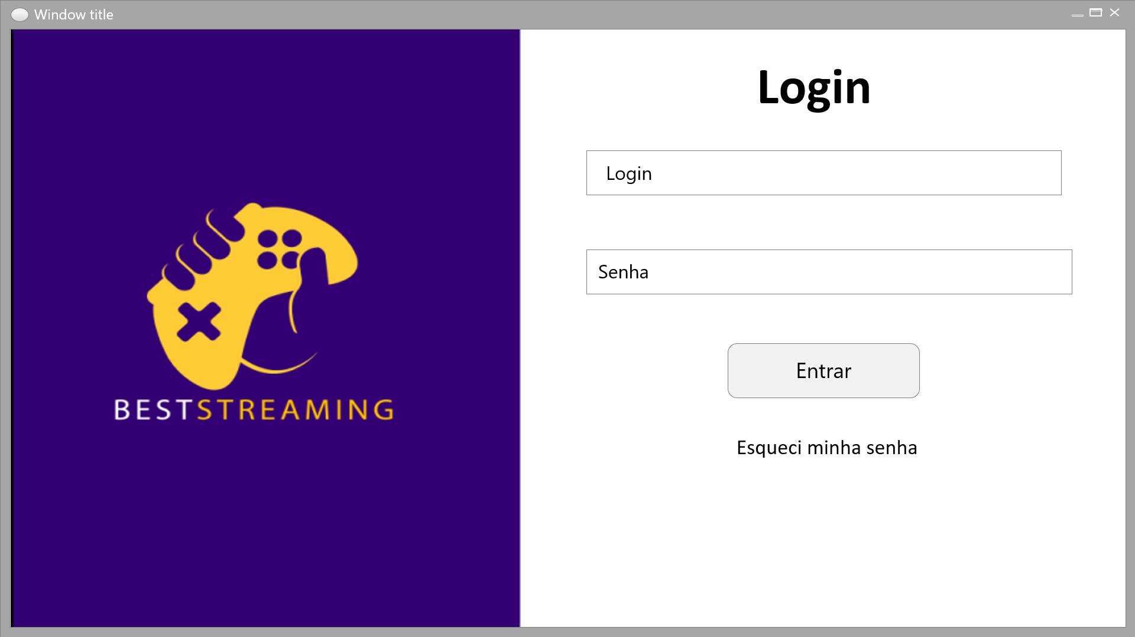
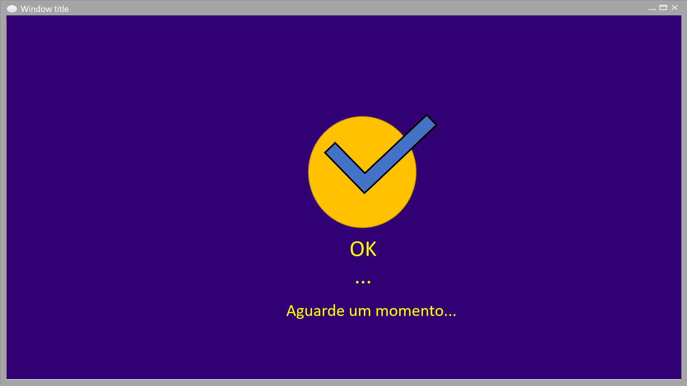
MOCKUP DE TELAS

Slide 11
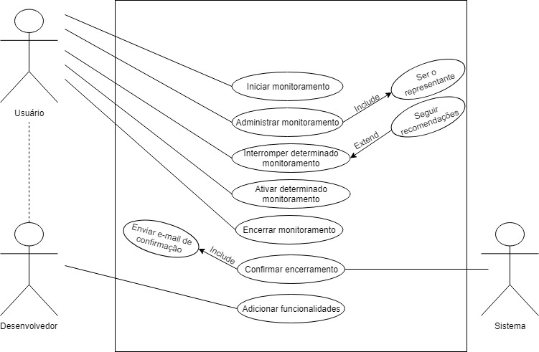
USE CASE

Slide 12
Power BI
Analisar, visualizar e compartilhar dados
Se conecta com praticamente todas as fontes de dados existentes
Receber relatórios via e-mail automaticamente
Stream analytics em tempo real
Visão de 360 graus
Tomada de decisões

Slide 13
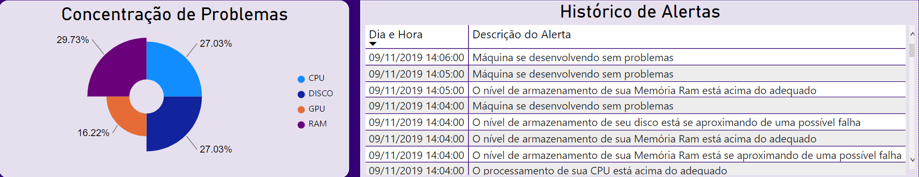
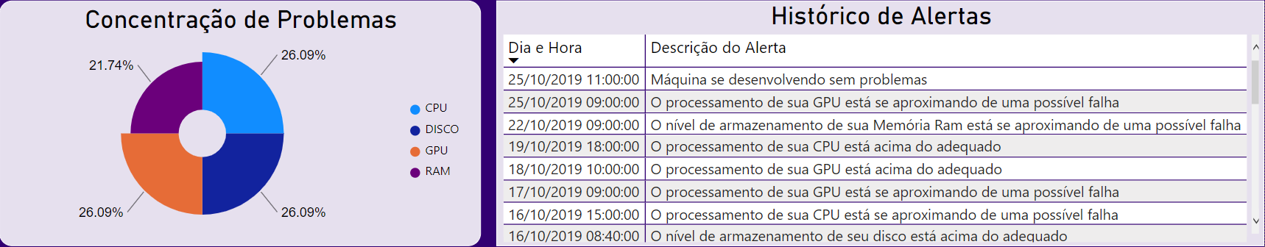
Power BI

Slide 14
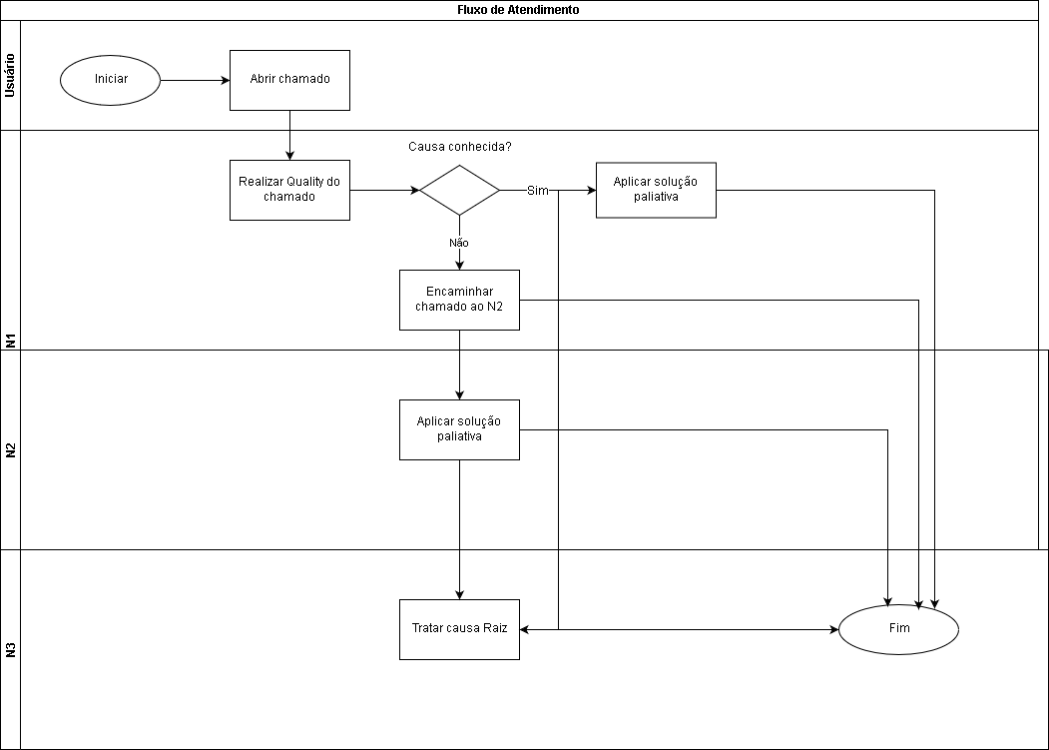
HELP DESK

Slide 15
CONCLUSÃO

Slide 16
Obrigado

